Slide 1
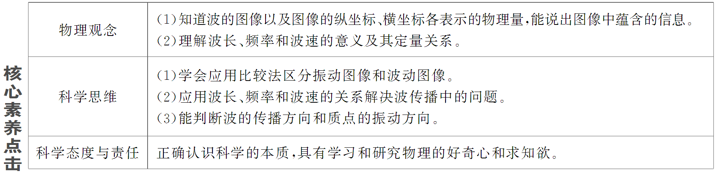
第二节 机械波的描述

Slide 2

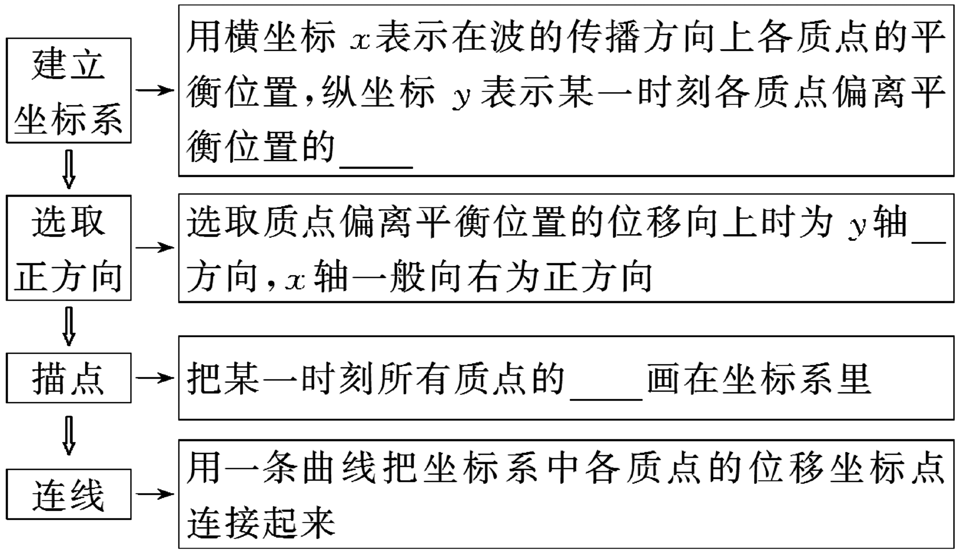



一、机械波的图像
1．填一填
(1)简谐波：波源做简谐运动时，介质的各个质点随之做 运动所形成的波。
(2)波的图像的画法
简谐

Slide 3
(3)波峰和波谷
①波峰：在波的传播方向上达到 最大位移的质点所在处。
②波谷：在波的传播方向上达到 最大位移的质点所在处。
(4)振动图像和机械波的图像
①振动图像表示介质中的某一质点在 的位移。
②机械波的图像表示 各个质点的位移。
2．判一判
(1)波的图像表示质点在各个不同时刻的位移。 ( )
(2)只有横波才能画出波的图像。 ( )
(3)波的图像表示波中各质点在某一时刻的位移。 ( )
正向
反向
各个时刻
某一时刻
×
×
√

Slide 4
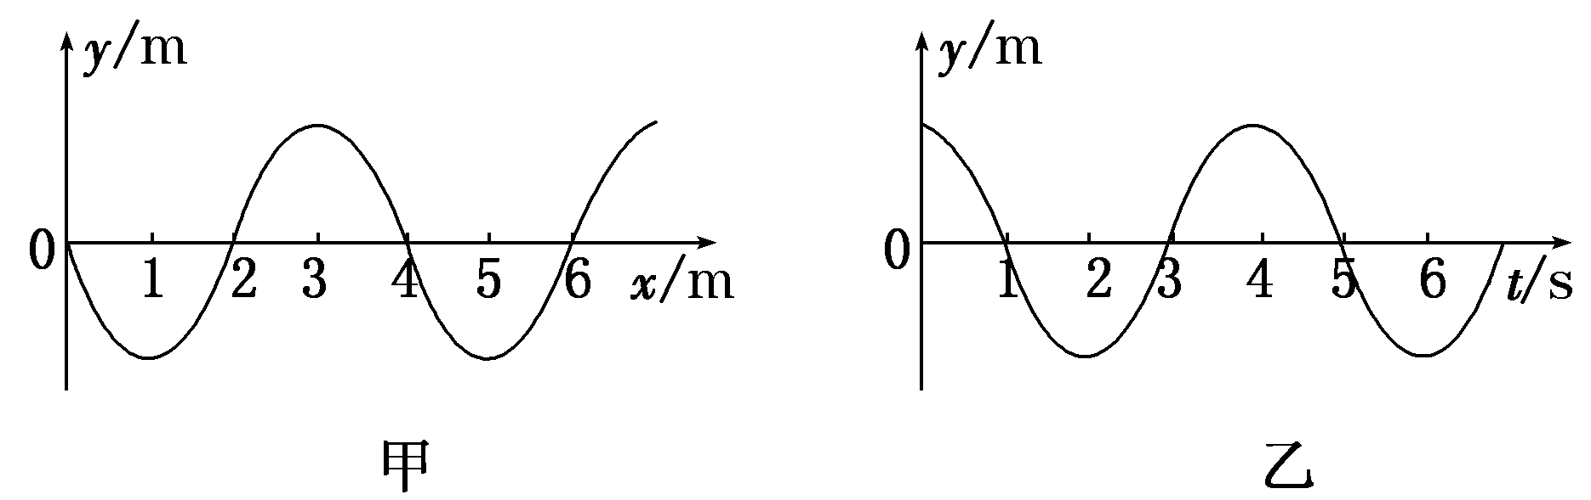
3．想一想
如图甲为波的图像，图乙为振动图像，波的图像外形上与振动图像相似，如何辨别它们？
提示：可根据图像的横坐标的意义进行区别，若横坐标为时间t，表示振动图像，若横坐标为位置x，表示波的图像。

Slide 5
相邻
波峰
波谷
最密部
最疏部

Slide 6
介质
性质
×
√
×

Slide 7
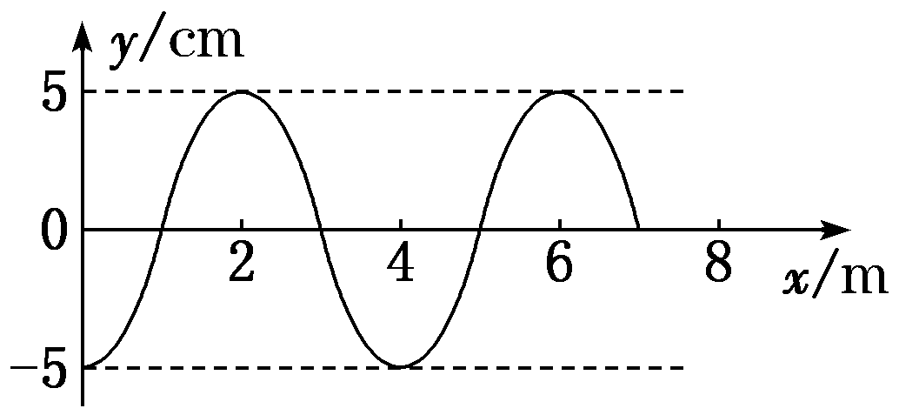
3．选一选
如图所示，为一列沿x轴传播的横波，周期为2 s，则该波 ( )
A．波长为2 m B．振幅为10 cm
C．频率为2 Hz D．波速为2 m/s

Slide 8

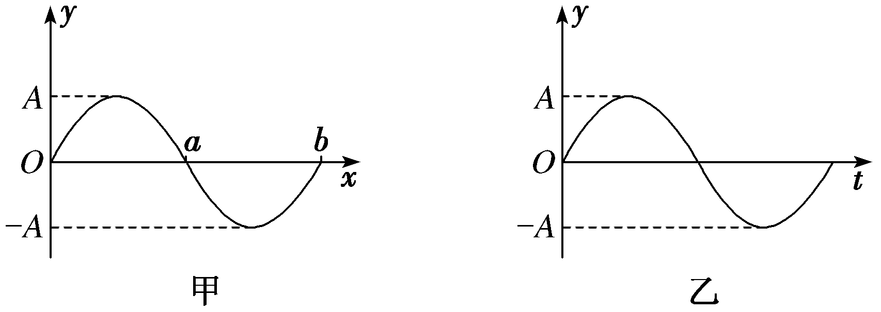
探究(一) 波的图像的理解和应用
[问题驱动]
一列波的图像如图甲所示，其中某一点的振动图像如图乙所示。
(1)如何区分波的图像与振动图像。
(2)两种图像纵坐标的最大值相同吗？
提示：(1)最简单的方法是看横坐标，振动图
像是时间t，波的图像是传播距离x。
(2)相同，都等于振幅。

Slide 9
[重难释解]
1．由波的图像获得的三点信息
(1)可以直接看出在该时刻沿传播方向上各个质点的位移。
(2)可以直接看出在波的传播过程中各质点的振幅A。
(3)若已知该波的传播方向，可以确定各质点的振动方向；或已知某质点的振动方向，可以确定该波的传播方向。
2．波的图像的周期性
在波的传播过程中，各质点都在各自的平衡位置附近振动，不同时刻质点的位移不同，则不同时刻波的图像不同。质点的振动位移做周期性变化，则波的图像也做周期性变化。经过一个周期，波的图像复原一次。

Slide 10
3．波的传播方向的双向性
如果只知道波沿x轴传播，则有可能沿x轴正向传播，也可能沿x轴负向传播，具有双向性。

Slide 11
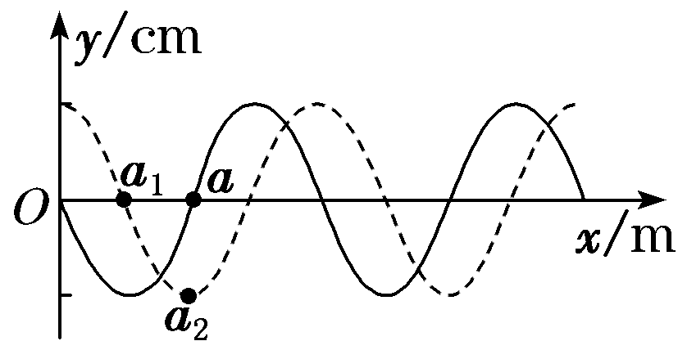
典例1 如图所示，实线为简谐波在时刻t的图像，虚线为简谐波经Δt时间后的图像。则下列说法中正确的是 ( )
A．这列简谐波一定沿x轴正向传播
B．这列简谐波一定沿x轴负向传播
C．实线上的质点a经Δt时间后位于虚线上a₁位置
D．实线上的质点a经Δt时间后位于虚线上a₂位置
[解析] 经Δt时间后的波形可能是t时刻的波形向右平移(向右传播)得到的，也可能是向左平移(向左传播)得到的，根据题意无法判断，A、B错误；波上质点在平衡位置上下振动，并不随波迁移，故C错误，D正确。
[答案] D

Slide 12
[迁移·发散]
上题中，若已知波向右传播，则t时刻质点a的振动方向是怎样的？t＋Δt时刻质点a₁的振动方向是怎样的？
提示：若波向右传播，t时刻质点a的振动方向向下，t＋Δt时刻质点a₁的振动方向向上。

Slide 13

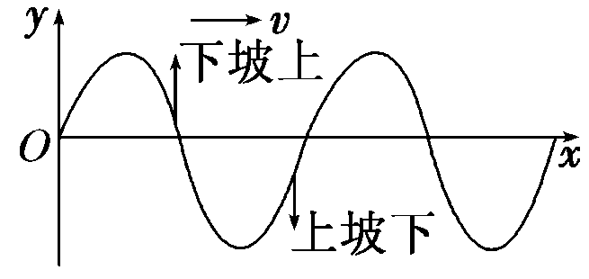
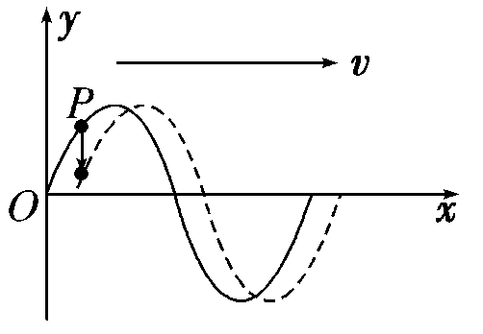
判断质点振动方向与波的传播方向的四种常用方法
1．上下坡法
沿波的传播方向看，“上坡”的点向下运动，“下坡”的点向上运动，简称“上坡下，下坡上”。如图甲所示。
2．微平移法
原理：波向前传播，波形也向前平移。
方法：作出经微小时间Δt后的波形，就知道了各质点经过Δt时间到达的位置，此刻质点振动方向也就知道了。如图乙所示。
甲
乙

Slide 14
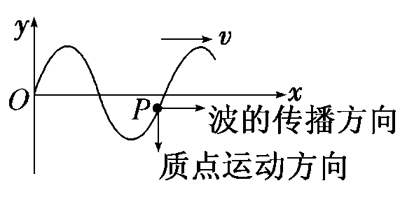
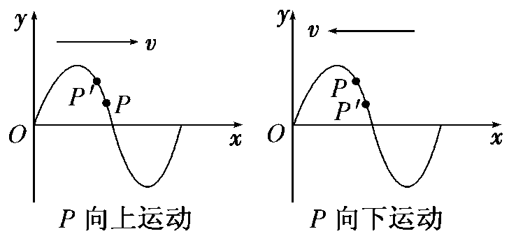
3．同侧法
在波的图像上的某一点，沿竖直方向画出一个箭头表
示质点运动方向，并在同一点沿水平方向画一个箭头表示
波的传播方向，那么这两个箭头总是在曲线的同侧，如图
丙所示。若波向右传播，则P向下运动。
4．带动法
原理：先振动的质点带动邻近的后振动的质点。
方法：在质点P与波源之间的图像上靠近P点另找一点P′，
若P′在P上方，则P向上运动，若P′在P下方，则P向下运动。
如图丁所示。
丙
丁

Slide 15
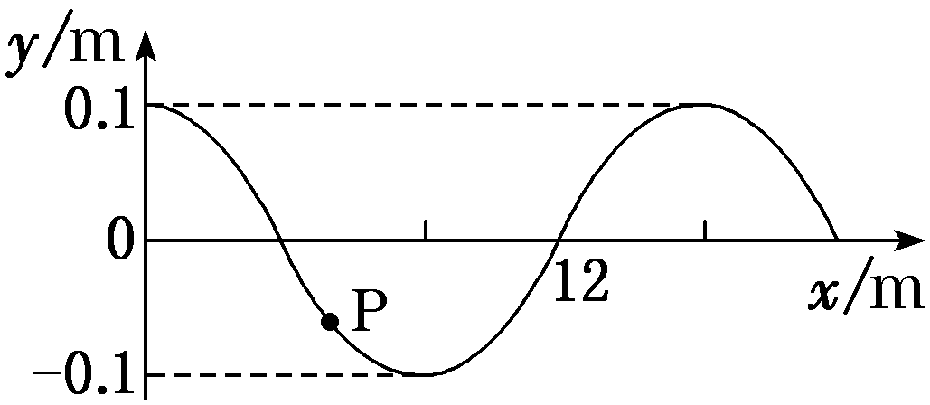
[素养训练]
1．(2023·重庆高考)(多选)一列简谐横波在介质中沿x轴传播，波速为2 m/s，t＝0时的波形图如图所示，P为该介质中的一质点。则( )
A．该波的波长为14 m
B．该波的周期为8 s
C．t＝0时质点P的加速度方向沿y轴负方向
D．0～2 s内质点P运动的路程有可能小于0.1 m

Slide 19
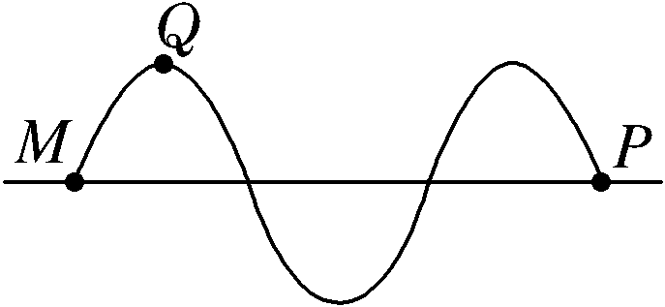
3.(多选)如图所示为一弹性绳t＝3 s时的波形，有关这列波的说法正确的是( )
A．若波向右传播，则t＝3 s时质点P的振动方向向下
B．若波向左传播，则t＝3 s时质点P的振动方向向下
C．若波向右传播，则质点Q的起振方向向下
D．若波向左传播，则质点Q的起振方向向上

Slide 20
解析：若波向右传播，根据“上下坡法”，P点在t＝3 s时处于下坡段，故向上振动，A错误；若波向左传播，P点处于上坡段，要向下振动，B项正确；质点的起振方向跟波的最前沿质点的振动方向相同，当波向右传播时，P点是最前沿，故Q点的起振方向向上，C项错误；若波向左传播，M点是最前沿，故Q点的起振方向向上，D项正确。
答案：BD

Slide 21
探究(二) 波长、频率和波速的关系及应用
[问题驱动]
地震时，震源的振动会以横波和纵波两种形式向外传播，两种波在地壳中的传播速度并不一样，首先到达地面的是纵波，接着横波传来，所以在震中的人们会先感到上下颠簸，然后又会感到左右摇摆。
(1)地震时，在地壳中纵波的速度与横波的速度谁大？
(2)同一种波的传播速度取决于什么？
提示：(1)纵波的速度大。
(2)波的传播速度取决于介质。

Slide 22
[重难释解]
1．关于波长的定义
“相邻质点”和“振动相位总是相同”是波长定义的关键，二者缺一不可。
2．波速的决定因素
(1)机械波的波速只与传播介质的性质有关。同一列波在不同介质中传播速度不同；不同频率的同种机械波在同一介质中传播速度相等。
(2)波在同一均匀介质中是匀速传播的。它向外传播的是振动的形式，而不是将质点向外迁移，质点的振动是一种变加速运动，因此质点的振动速度时刻在变。

Slide 23
3．波速公式的理解

Slide 24
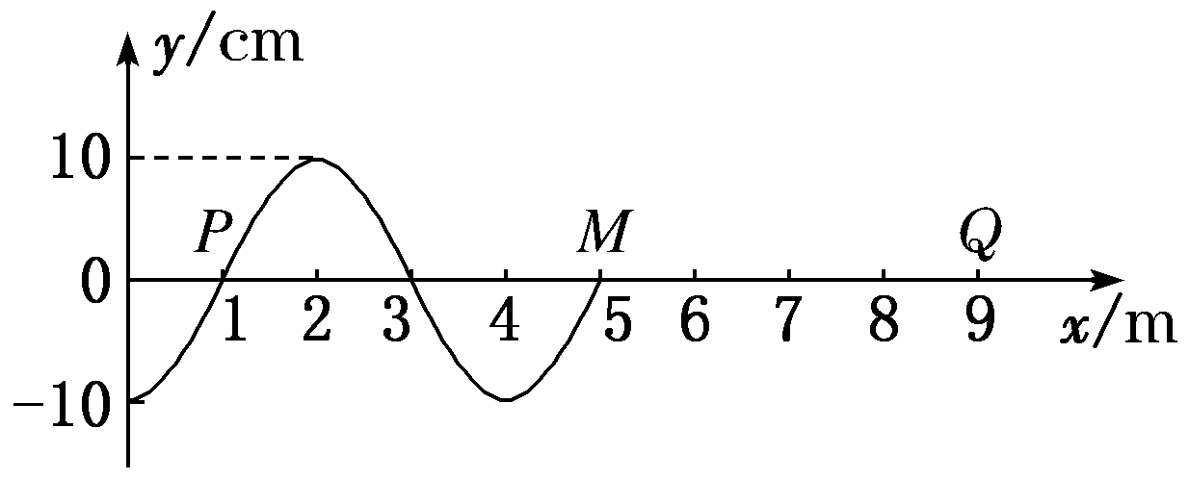
典例2 如图所示，一列简谐横波沿x轴正方向传播，在x轴上有P、M、Q三点，从波传到x＝5 m的M点时开始计时，已知t₁＝0.7 s时M点第二次出现波峰，求：
(1)这列波传播的速度；
(2)从t＝0时刻起到t₂＝1 s止，质点Q(x＝9 m)通过的路程。

Slide 27
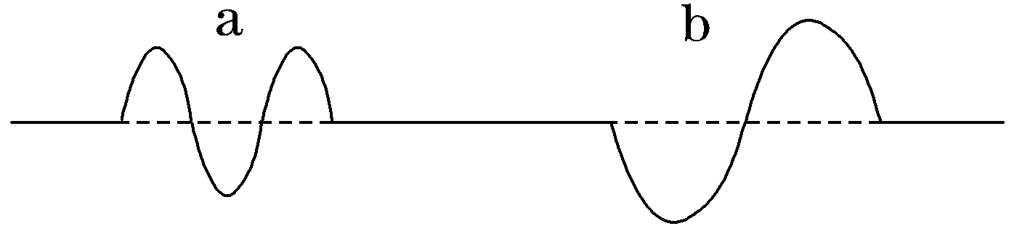
[素养训练]
1．(2024年1月·九省联考河南卷)如图，在同一根软绳上先后激发出a、b两段同向传播的简谐波，则它们( )
A．波长相同 B．振幅相同
C．波速相同 D．频率相同

Slide 29
2．(2023·新课标卷)船上的人和水下的潜水员都能听见轮船的鸣笛声。声波在空气中和在水中传播时的( )
A．波速和波长均不同 B．频率和波速均不同
C．波长和周期均不同 D．周期和频率均不同
解析：声波的周期和频率由振源决定，故声波在空气中和在水中传播的周期和频率均相同，但声波在空气和水中传播的波速不同，根据波速与波长关系v＝λf可知，波长也不同。故A正确，B、C、D错误。
答案：A

Slide 30
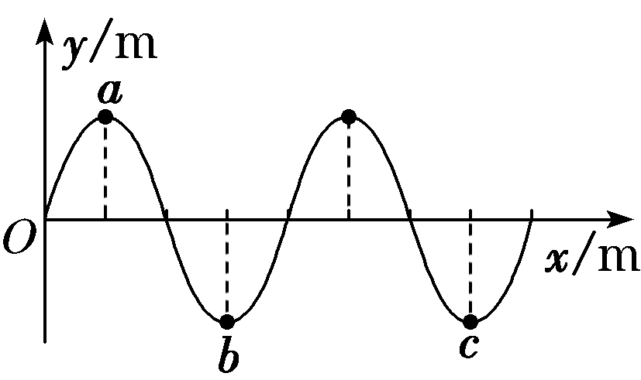
3．如图是一列简谐横波在某时刻的波形图，已知图中b位置的质点起振时间比a位置的质点晚0.5 s，b和c之间的距离是5 m，则此列波的波长和频率分别为( )
A．5 m,1 Hz B．10 m,2 Hz
C．5 m,2 Hz D．10 m,1 Hz

Slide 31

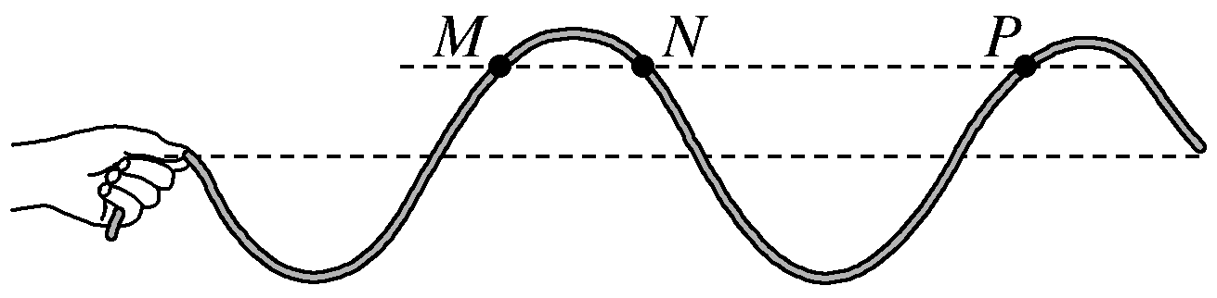
一、培养创新意识和创新思维
(选自鲁科版新教材“物理聊吧”)下图中，有同学认为点M和点N是位移相同的两个质点，它们之间的距离就等于该波的波长；另有同学认为，位移总是相同的点M和点P之间的距离才等于波长。这两位同学的观点对吗？请说出理由。
提示：点M与点P是位移总是相同的相邻两点，其间距等于一个波长，而点M与点N的位移只是在图示时刻相同，而不是总相同，故其间距不等于一个波长。

Slide 32
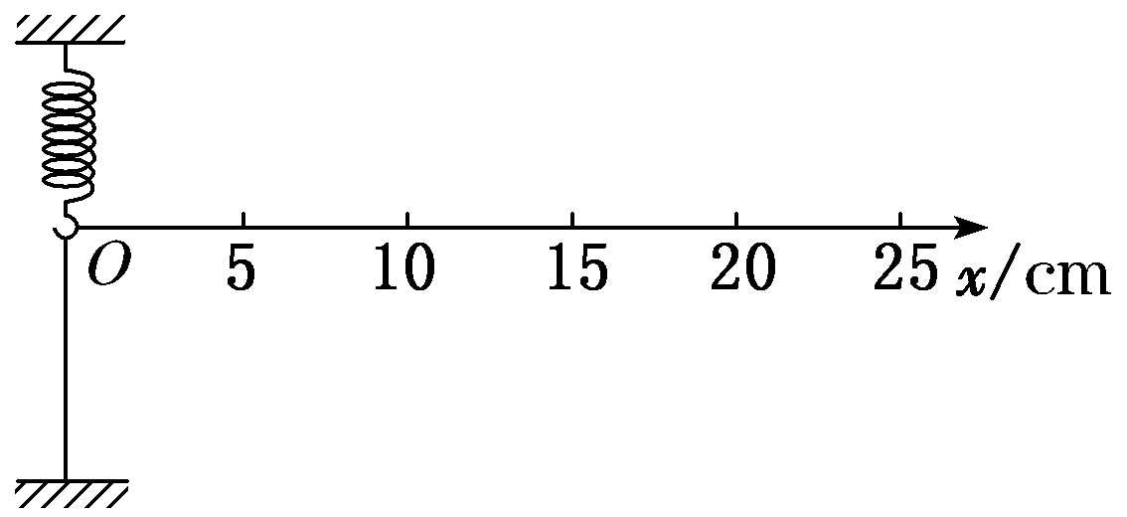
二、注重学以致用和思维建模
1．(多选)宇航员在太空中做实验，如图所示，左边为理想弹簧振动系统，振子连接一根很长的软绳，沿绳方向设为x轴。某时刻振子从平衡位置O点以某一初速度向上开始做等幅振动(记为第0次)，当振子第5次经过O点时，机械波刚好传播到x＝25 cm处。已知振动频率为f＝10 Hz，振幅为5 cm，则下列说法正确的是 ( )
A．绳上产生的机械波波长为5 cm
B．绳上产生的机械波传播速度为100 cm/s
C．当振子运动的速度最大时，x＝5 cm处的质点运动速度也最大
D．改变振子振动频率，则波在绳子中传播的速度也随之改变

Slide 33
解析：振子第5次经过O点，经过了2.5个周期，传播了2.5个波长，x＝2.5λ，解得机械波波长λ＝10 cm，故A错误。根据波长、频率和波速的关系可知，v＝λf＝100 cm/s，故B正确。x＝5 cm处的质点，与波源相距半个波长，两者振动情况完全相反，当振子运动的速度最大时，x＝5 cm处的质点运动速度也最大，故C正确。波速由介质决定，与振动频率无关，故D错误。
答案：BC

Slide 34
2．机械波的波长与波源的频率及波速有关。一般情况下，机械波在介质中的波速仅由介质决定。
敲击频率为256 Hz的音叉产生的声波，在空气中传播时波长为1.32 m。若换成频率为2 048 Hz的音叉，波长变为多少？

Slide 35
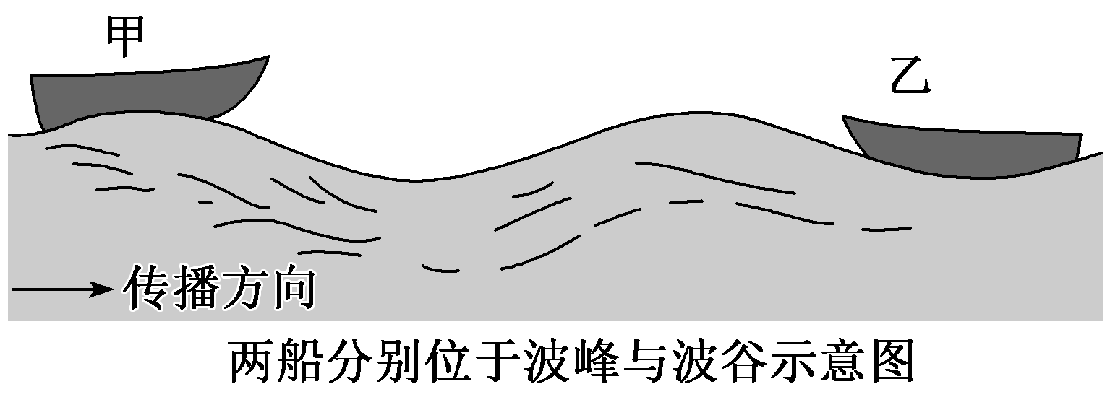
3．停在水面上的两艘船相距24 m。一列水波在湖面上传播开来，使船每分钟上下振动20次。当甲船位于波峰时，乙船位于波谷，这时两船之间还有另一个波峰，如图所示。若将水波视为横波，求这列水波的波长和波速。

Slide 36


“课时跟踪检测”见“课时跟踪检测（十四）”
(单击进入电子文档)

Slide 37


